Slide 1
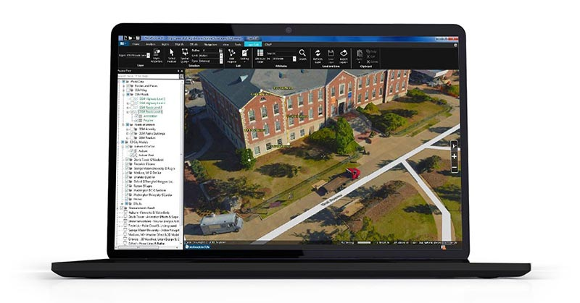
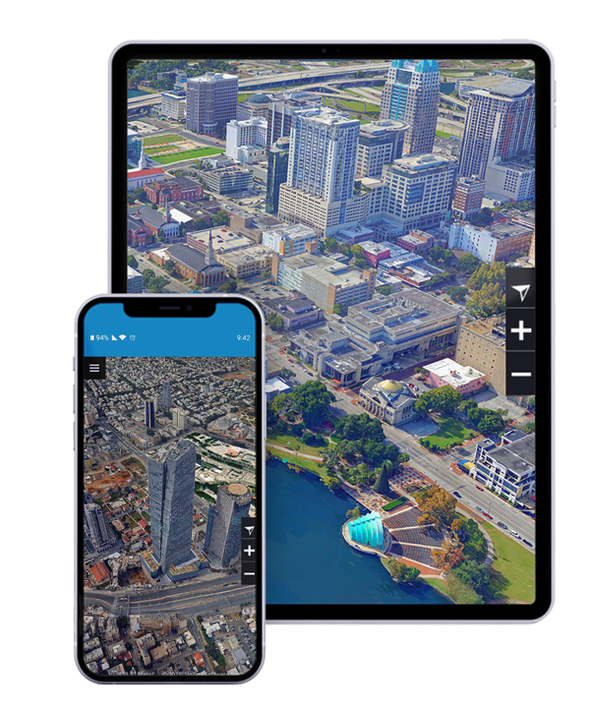
aws
SkylineGlobe Server
配 信
配 信
パブリッシュ
配 信
配 信
TerraExplorer
Fusion
TerraExplorer for Desktop
TerraExplorer for
Desktop Pro
TerraExplorer for
Mobile
ArcGIS,QGIS,
Cesium,etc.
無償
Viewer
無償
無償
Webアプリ
デスクトップアプリ
デスクトップアプリ
モバイルアプリ
他社製GIS製品

